Slide 1


CEI : Analyse des protocoles standards d’échange pour la détection d’intrusion
Issanchou damien – Ricter Diane
Présentation du 29-03-2019

Slide 2

Plan
Sujet du CEI
Choix du protocole
Travail sur libPrelude
Module interfaçant MQTT et libPrelude
Module interfaçant AMQP et libPrelude
Exemples d’utilisation
Conclusion

Slide 3

1. Sujet du CEI
Contexte : Prelude et IDMEF
But du CEI

Slide 4
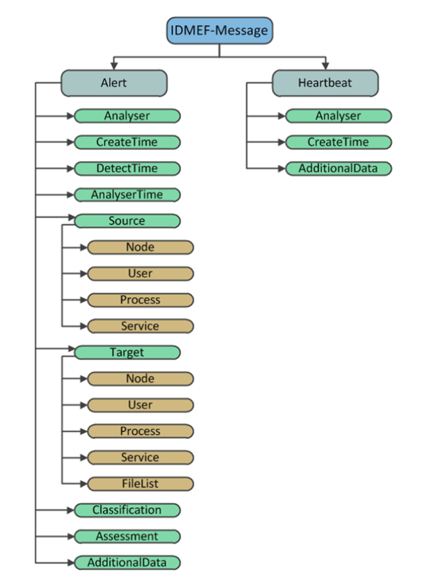

1.1. Contexte : Prelude et IDMEF
Prelude est un SIEM français développé par CS.
Solution de supervision de sécurité
Alerte en temps réel des tentatives d'intrusion et des menaces
Plusieurs fonctions d'investigation et de reporting
« Prelude SIEM fournit donc une vision globale du niveau de sécurité des systèmes afin de prévenir les attaques, les intrusions et autres infections virales. »
IDMEF est un modèle de données pour représenter les alertes de sécurité
Implémenté dans Prelude
Décrit par la RFC 4765
Utilisé en BE

Slide 5
1.1. Contexte : Prelude et IDMEF
IDMEF est repris par le projet SECEF pour:
Créer une version 2
Normaliser cette version
L’implémenter
L’envoi de ces alertes se fait pour le moment par libprelude
Transport dépendant de Prelude et de sa bibliothèque
Transport non standard
Objectif: comment effectuer le transport de ce format d’alerte de manière standard entre les différents modules d’une architecture de détection d’intrusion ?

Slide 6
1.2. But du CEI
Trouver parmi les protocoles de transport standards existants, un moyen pour effectuer les échanges de messages IDMEF en premier lieu et des messages d’administration des sondes dans un second temps.
Spécification du besoin
Etude des alternatives possibles
Prototypage d’une ou deux solutions

Slide 7

2. Choix des Protocoles
Protocoles étudiés
Critères de sélection
Comparaison des protocoles
Choix

Slide 8
2.1. Protocoles étudiés
BEEP/IDXP
Référence
Transport des messages IDMEF, standard non implémenté
AMQP (Advanced Message Queuing Protocol)
Protocole d’échange entre systèmes de messagerie en point par point et en diffusion/abonnement
Apache Kafka (Protocole + Implémentation)
OVNI : pour des systèmes de messagerie, de stockage redondant et de transport de flux
Syslog
Transport de messages de journalisation
Notes:
Exemple de projet, système de messagerie ? Mail, instantané ?

Slide 9
2.1. Protocoles étudiés
MQTT (Message Queuing Telemetry Transport)
Pour les systèmes de messageries par diffusion/abonnement orienté IOTs
WBEM (Web-Based Enterprise Management) / WMI (Windows Management Instrumentation)
Pour les système de gestion interne Windows
TAXII (Trusted Automated eXchange of Indicator Information)
Pour les systèmes de veille en temps réel
Transport de CTI (cyber threat intelligence) au format textuel

Slide 10
2.2. Critères de sélection
Licence / portabilité
Activité du projet / renommée du standard
Disponibilité et Tolérance
Intégrité
Authentification
Performance

Slide 11
2.3. Comparaison de Protocoles
Tableau de comparaison des protocoles : ici

Slide 12
2.4. Protocoles choisis
AMQP
Routage complexe
Meilleure performance dans la situation « At Least Once »
Conservation de l’ordre des messages
Connu de CS
MQTT
Plus léger que les autres protocoles
Orienté IoTs

Slide 13
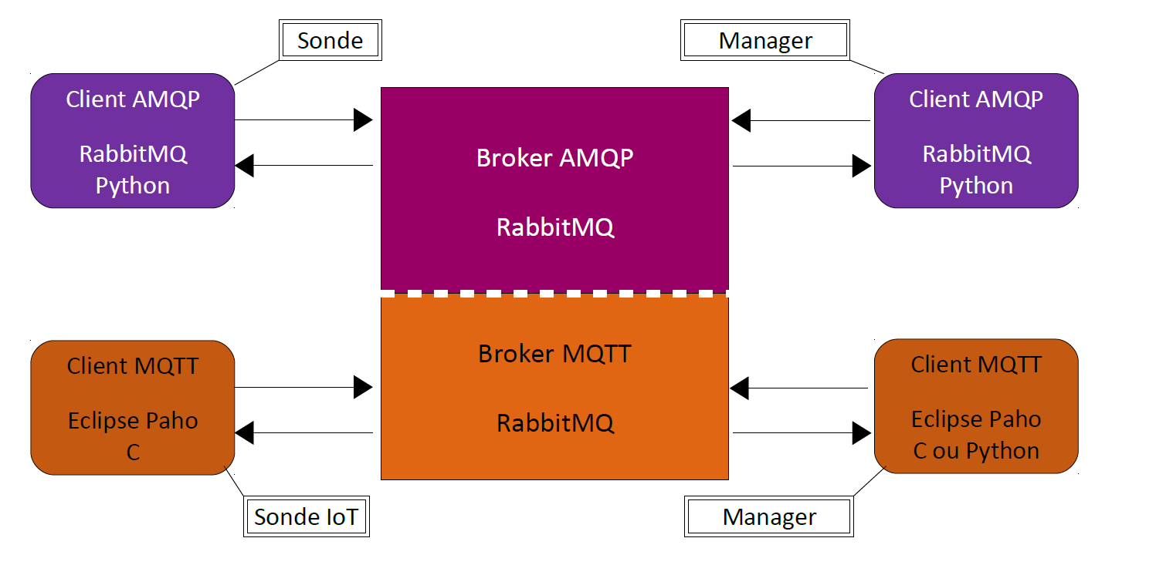
2.4. Protocoles choisis

Slide 14

3. Travail sur libPrelude
Qu’est-ce que libPrelude?
La vie d’une sonde
Exemple d’étude
Conclusions

Slide 15
3.1. Qu’est-ce que LibPrelude?
libPrelude est la bibliothèque sur laquelle repose en partie tous les composants de Prelude
En totalité pour les sondes
En complément de librairies spécifiques pour le manager et le corrélateur
Problèmes:
77 307 lignes de code, 2 157 fonctions
Documentation : des commentaires dans le code au niveau des fonctions exposées
de l’API
Deux choses à étudier:
Comment sont créées les sondes ?
Comment un message est-il envoyé ?

Slide 16
3.2. La vie d’une sonde
Schéma:
Création
Get credentials
Abonnement
Connexion
Envoi/Réception de messages
Déconnexion

Slide 17
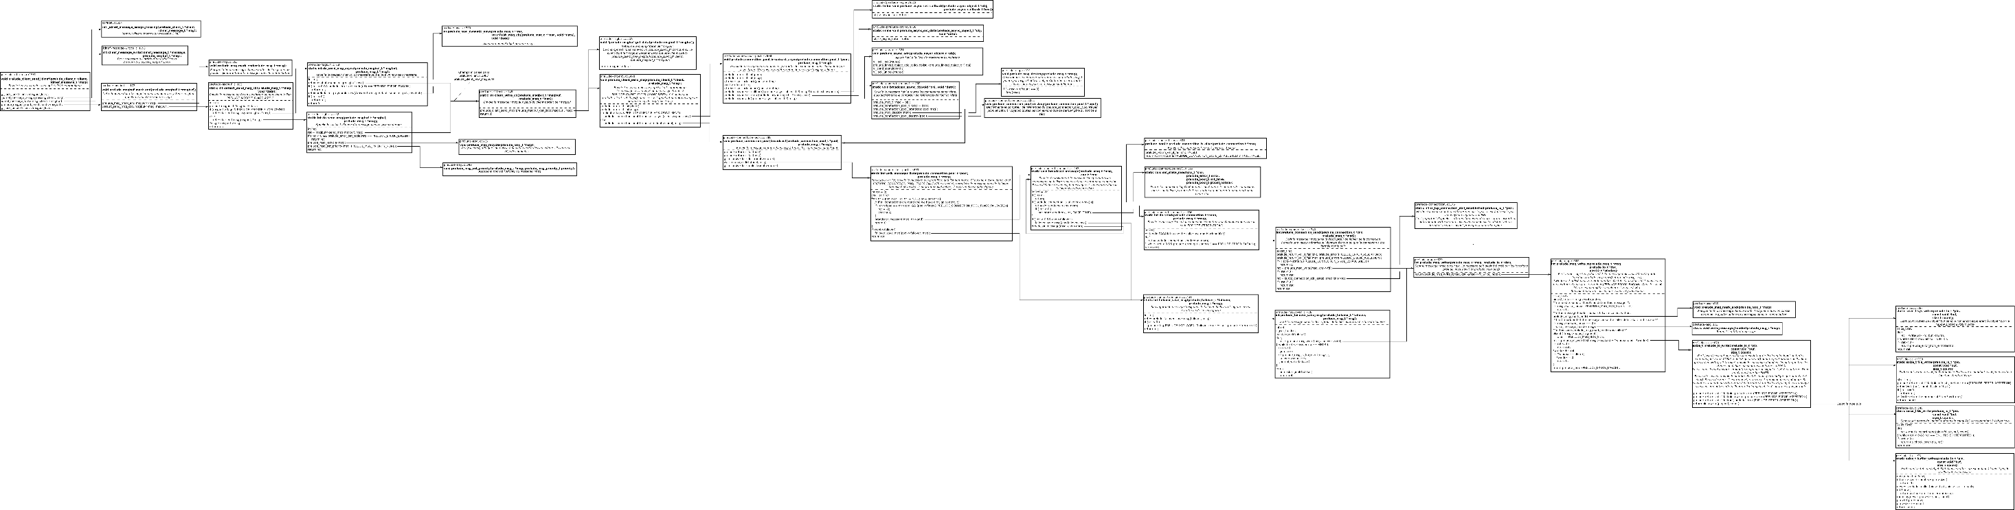
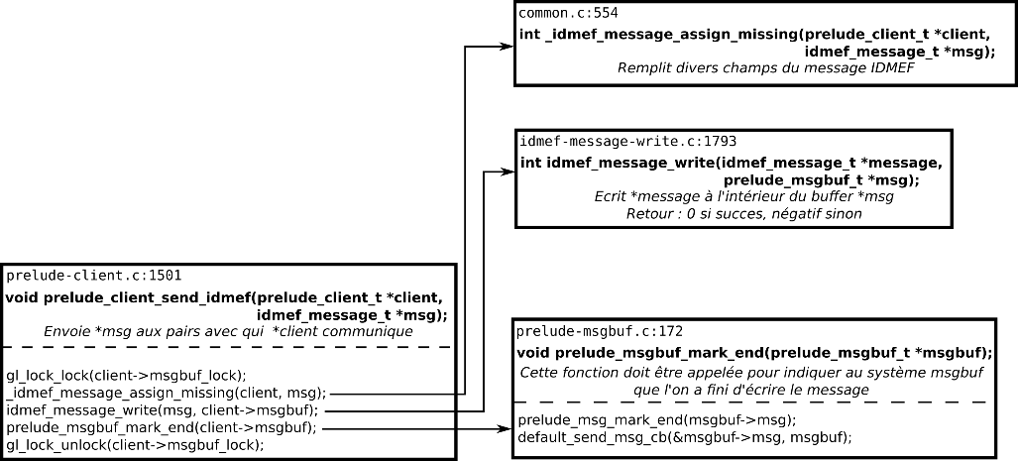
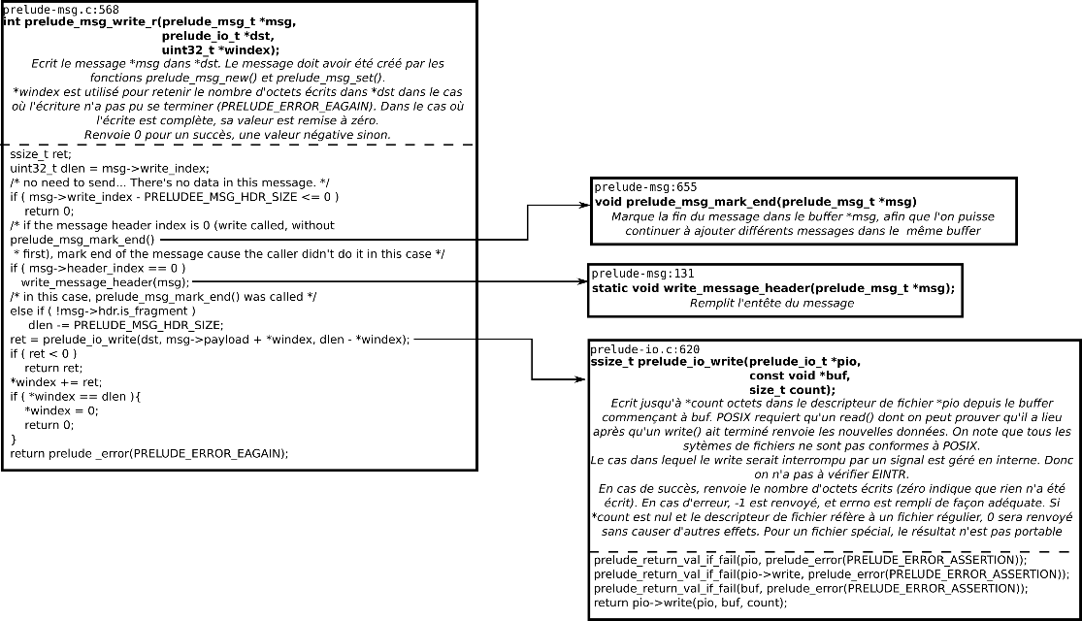
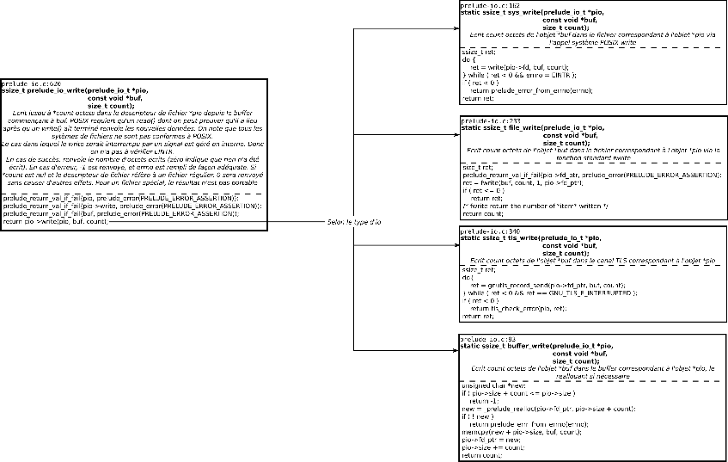
3.3. Exemple d’étude : Envoi d’un message

Slide 18
3.4. Conclusions sur libPrelude
Création d’un client
Modifier la connection_pool pour permettre des adresses IP MQTT
Initialisation du client
Récupérer les certificats nécessaires aux connexions MQTT et AMQP
Abonner la sonde à un topic/à une queue d’envoi et/ou de réception
Envoi d’un message
Encodage binaire très tôt => réencodage textuel avant l’envoi AMQP
Ajout de callback spécifiques à MQTT/AMQP

Slide 19

4. Module interfaçant MQTT et libPrelude
Interface MQTT
Modification de libPrelude

Slide 20
4.1. Interface MQTT
Ensemble de fonctions utilisant la librairie MQTT et qui seront appelées par Prelude
Abstraction de la librairie MQTT
650 lignes de code
20 fonctions
Nouvelle classe MQTT_transporter contenant:
Un client MQTT
Connexion, Déconnexion
Mise en place des certificats et des topics
Envoi et réception de messages

Slide 21
4.2. Modification de libPrelude
Ajout de 1400 lignes de code
X nouvelles fonctions
X fonctions fonctions modifiées
Dans le fichier de conf de la sonde :
Champs server-addr: mqtt:ip_broker[:port]/topics_publication/topics_ecoute
Lors de l’initialisation, le parsing de la chaîne de connexion reconnaît une adresse MQTT
Création d’un objet MQTT pour les I/O de la connexion
Cet objet est de la classe MQTT_transporter

Slide 22

5. Module interfaçant AMQP et libPrelude
Surcouche de la lib AMQP
Wrapper C
Interface AMQP et modification libPrelude

Slide 23
5.0. Schéma de l’implémentation

Slide 24
5.1. Surcouche AMQP
Surcouche de la librairie pika permettant de gérer un fonctionnement asynchrone et multi-threadé
En Python
323 lignes de code
60 fonctions et méthodes
Contenu:
Définition des classes AMQP Client, Producer et Consumer
Connexion, Déconnexion
Mise en place des certificats et des queues
Envoi et réception de messages

Slide 25
5.2. Wrapper C
Wrapper C des fonctions Python de la surcouche pika
Ensemble de fonctions qui seront appelées par l’interface AMQP
767 lignes de code
11 fonctions et méthodes
Le wrapper embarque l’interpréteur Python
Chaque fonction C appelle son équivalente python dans la surcouche pika via des objets PyObject

Slide 26
5.3. Interface AMQP et modification de libPrelude
Similaire à l’interface MQTT
Ensemble des fonctions qui seront appelées par libPrelude

Slide 27

6. Exemples d’utilisation
Démonstration de sondes Prélude et Suricata

Slide 28
7. Conclusion
Bilan de l’avancée
Ce qu’on aurait fait différemment
Ce qu’il reste à faire

Slide 29
7.1 Bilan de l’avancée

Slide 30
7.1 Bilan de l’avancée
Livrables
On a des sondes prelude dont Suricata qui peuvent envoyer des messages IDMEF via MQTT ou AMQP et qui peuvent recevoir des messages via ces protocoles
Bilan perso

Slide 31
7.2. Ce que l’on aurait fait différemment
Commencer par étudier libPrelude
Meilleur compréhension de l’existant
Facilité pour la recherche de protocole

Slide 32
7.3. Ce qu’il reste à faire
Etude et modification de Prelude-Manager et prelude-admin register
Modifier la sérialization de Prelude
Envoyer et recevoir des messages sur différents topics/queues selon le contenu du message
Permettre l’utilisation au choix de libIDMEF ou libPrelude

Slide 33

Des Questions ?
C’est le moment!

